Slide 1


SOUTENANCE DE FIN DE CYCLE En vue de l’obtention du diplôme D’ingénieur en informatique Thème : Présenté et soutenu par : KENMEGNE FOPOUSSI Stéphanie Année académique 2018-2019
Immeuble Atlantis III BP : 8644 Libreville (Gabon)
Tel: (241) 01 70 44 41 Fax (241) 01 70 45 04
Institut Africain d’Informatique
Etablissement Inter-Etats d’Enseignement Supérieur
BP : 2263 Libreville (Gabon) Tel. (00241) 07 70 55 00/07 70 56 00
Site web: www.iaisiege.com E-mail: contact@iaisiege.com
CONCEPTION ET DÉVELOPPEMENT D’UNE PLATEFORME DE COLLECTE ET DE DISTRIBUTION DE DOCUMENTS NUMÉRIQUES AVEC GESTION
DE DROITS D’AUTEUR
Superviseur académique
Pr Souleymane Koussoubé
Maître de stage
Mr Feze Séraphin

Slide 2
PLAN
Structure d'accueil(missions et activités, organigramme)
Contexte
Problématique
Objectifs généraux
ENVIRONNEMENT DE TRAVAIL
Historique
Concepts(Document numérique, droits numériques, paiement mobile, etc)
Solutions existantes et limites
Cahier de charges
CONCEPTS LIÉS À LA DISTRIBUTION DE DOCUMENTS
Étude et choix de la méthodologie de développement ( 2TUP, UML)
Mise en oeuvre de la solution
Étude globale du système
Activités de l'incrément 1
RÉALISATION DU SYSTÈME
FINALISATION DE LA SOLUTION
Architecture de déploiement
Évaluation économique de la solution
Diagramme de Gannt réel

Slide 3
ENVIRONNEMENT DE TRAVAIL
CONCEPTS LIÉS À LA DISTRIBUTION DE DOCUMENTS
CONCEPTION
FINALISATION DE LA SOLUTION
Structure d'accueil
Missions et activités
Naissance : 1995
Siège : Immeuble Atlantis II ACAE, LIBREVILLE
Entreprise informatique opérant dans :
Intégration de solutions informatiques et édition de logiciels
Encadrement de la recherche et des tâches de développement
Participation aux tests de nouveauté
Qui est Métrika-IDB ?

Slide 4
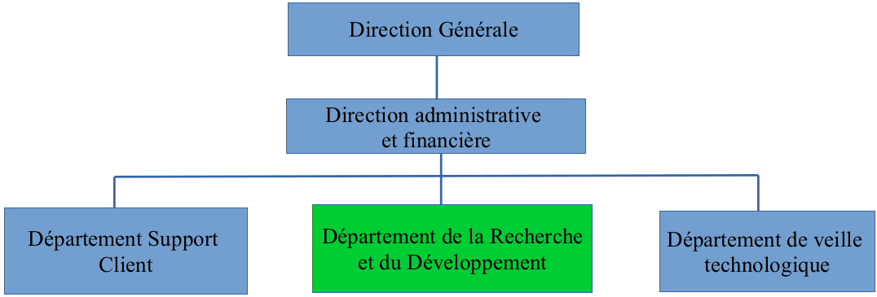
lj
ENVIRONNEMENT DE TRAVAIL
CONCEPTS LIÉS À LA DISTRIBUTION DE DOCUMENTS
RÉALISATION DU SYSTÈME
FINALISATION DE LA SOLUTION
Organigramme

Slide 5
ENVIRONNEMENT DE TRAVAIL
CONCEPTS LIÉS À LA DISTRIBUTION DE DOCUMENTS
RÉALISATION DU SYSTÈME
FINALISATION DE LA SOLUTION
Date : 31-01-2019
Contexte
Internet
ANINF
Téléphonie mobile
Internautes : 1 Million
Taux de pénétration : 48%
Taux de pénétration : 144%
Abonnés : 3 Millions
Internet mobile : 99,11%
Mobile Money : 50% d'utilisateurs

Slide 6
ENVIRONNEMENT DE TRAVAIL
CONCEPTS LIÉS À LA DISTRIBUTION DE DOCUMENTS
RÉALISATION DU SYSTÈME
FINALISATION DE LA SOLUTION
Contexte
Éditeurs
Confrontés à une baisse de revenus
Dû au changement des habitudes de consommation des usagers
Naissance des médias et sites en ligne
proposent des contenus gratuits pas de bonne qualité
Plainte des usagers
coût d'accès élévé aux contenus par des moyens physiques

Slide 7
ENVIRONNEMENT DE TRAVAIL
CONCEPTS LIÉS À LA DISTRIBUTION DE DOCUMENTS
RÉALISATION DU SYSTÈME
FINALISATION DE LA SOLUTION
Problématique
Comment fournir une solution qui permettent aux éditeurs de distribuer leurs contenus et toucher le plus grand nombre de lecteurs?
Plusieurs questions émergent
Comment fournir une solution permettant aux usagers de rechercher et consulter rapidement les contenus qui les intéressent et de les acquérir ?
Comment fournir une solution qui permette aux éditeurs de diffuser leur contenu, gagner de l’argent tout en garantissant la protection des contenus ?

Slide 8
ENVIRONNEMENT DE TRAVAIL
CONCEPTS LIÉS À LA DISTRIBUTION DE DOCUMENTS
RÉALISATION DU SYSTÈME
FINALISATION DE LA SOLUTION
Objectifs généraux
Permettre aux éditeurs de publier et distribuer leurs contenus en ligne
Permettre aux utilisateurs de rechercher, consulter et acheter les contenus
Protéger les droits d’auteur et propriétés intellectuelles des éditeurs en empêchant la copie privée des documents
Offrir aux lecteurs un moyen d’acquisition de document par paiement électronique
Fournir une offre qui exploite l’immense opportunité que représente le mobile

Slide 9
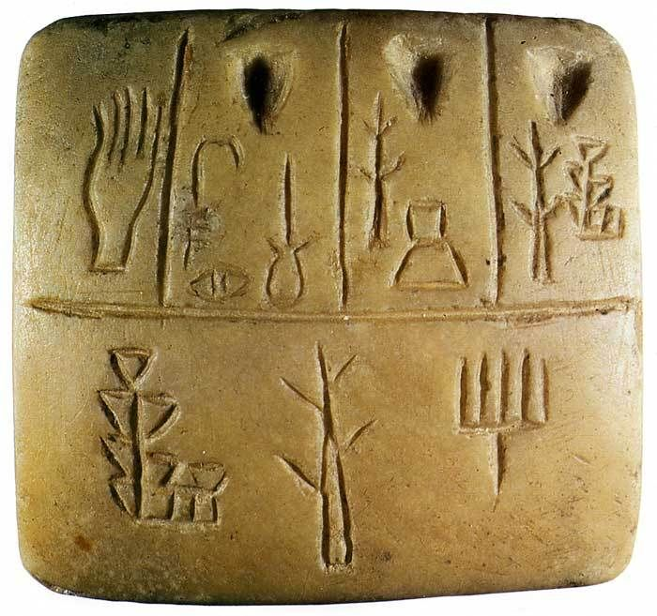
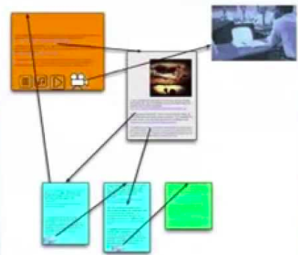

ENVIRONNEMENT DE TRAVAIL
CONCEPTS LIÉS À LA DISTRIBUTION DE DOCUMENTS
RÉALISATION DU SYSTÈME
FINALISATION DE LA SOLUTION
Historique
3400-3200 av. J.C. : Tablettes sumérienne en argile
1980 : Document structuré
Interactivité
Insertion de nouveaux modes de communication(images, vidéos)
De nos jours : Document en réseau

Slide 10
ENVIRONNEMENT DE TRAVAIL
CONCEPTS LIÉS À LA DISTRIBUTION DE DOCUMENTS
RÉALISATION DU SYSTÈME
FINALISATION DE LA SOLUTION
Concepts
Forme de représentation de l'information consultable à l'écran d'un appareil électronique
Document numérique
Supports de diffusion : disque optique, livre électronique, wiki et blog
Formats : PDF, PNG, MP3, DOCX, EXE, TAR, BIN, ZIP, TIFF, etc
Fourniture de contenus multimédia(image,son, video, etc) sans l'utilisation d'un support physique conventionnel
Distribution numérique
Avantages : Vente directe, disponibilité globale, production facile

Slide 11
ENVIRONNEMENT DE TRAVAIL
CONCEPTS LIÉS À LA DISTRIBUTION DE DOCUMENTS
RÉALISATION DU SYSTÈME
FINALISATION DE LA SOLUTION
Concepts
processus selon lequel le contenu d'un document est analysé pour être reformulé afin d'accéder au contenu ou de faciliter la recherche
Indexation
Types d'indexation
indexation manuelle(alphabétique, systématique, matière)
indexation automatique
algorithme qui prend un problème en entrée et renvoie une solution au problème après avoir évalué un certain nombre de solutions possibles
Recherche
Type de recherche
recherche non-informée
recherche informée
recherche contradictoire
recherche par interpolation

Slide 12
ENVIRONNEMENT DE TRAVAIL
CONCEPTS LIÉS À LA DISTRIBUTION DE DOCUMENTS
RÉALISATION DU SYSTÈME
FINALISATION DE LA SOLUTION
Concepts
Objectif : contrôler l'utilisation qui est faite des œuvres numériques
Gestion des droits numériques
Principe : éviter que la diffusion d'une œuvre numérique échappe au contrôle de son auteur ou de ses ayants droit
méthode de paiement qui ne nécessite pas l’usage d’argent liquide
Mode de paiement
Par carte bancaire
Via les cryptomonnaies
Par mobile via USSD
Par SMS
Par QR code
Par NFC
Paiement électronique

Slide 13
ENVIRONNEMENT DE TRAVAIL
CONCEPTS LIÉS À LA DISTRIBUTION DE DOCUMENTS
RÉALISATION DU SYSTÈME
FINALISATION DE LA SOLUTION
Solutions existantes et limites
Gabon : SOGAPRESSE(www.e-kiosque-sogapresse.com)
Afrique Centrale : ekiosque(www.ekiosque.cm)
Monde :
Sites de vente des magazines et de journaux : Calameo, publitas, joomag
Sites web d’informations des grands médias traditionnels : Jeune Afrique, Le Monde
Plateforme de e-commerce : RebBox, Amazon, Spotify, Netflix
Sites web de téléchargement : Windows Store, Apple Store, Goople Play

Slide 14
ENVIRONNEMENT DE TRAVAIL
CONCEPTS LIÉS À LA DISTRIBUTION DE DOCUMENTS
RÉALISATION DU SYSTÈME
FINALISATION DE LA SOLUTION
Cahier de charges
TAF : Développer une solution de distribution sous forme d'applications web et mobile, dans le paradigme orienté objet
Fonctionnalités attendues
Collecte de documents
Acquisition des documents
Recherche de documents
Gestion des droits numériques
Élaboration des statistiques

Slide 15
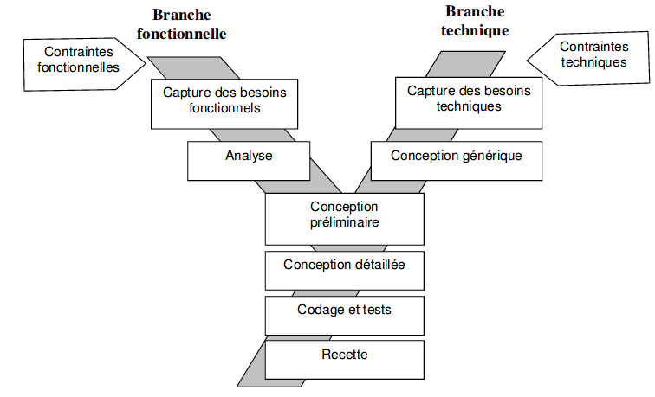

ENVIRONNEMENT DE TRAVAIL
CONCEPTS LIÉS À LA DISTRIBUTION DE DOCUMENTS
RÉALISATION DU SYSTÈME
FINALISATION DE LA SOLUTION
Méthodologie de développement
Méthode = Processus + langage
2TUP : processus de développement
basé sur le processus UP
UML : langage de modélisation des systèmes informatiques dans une approche orientée objet

Slide 16
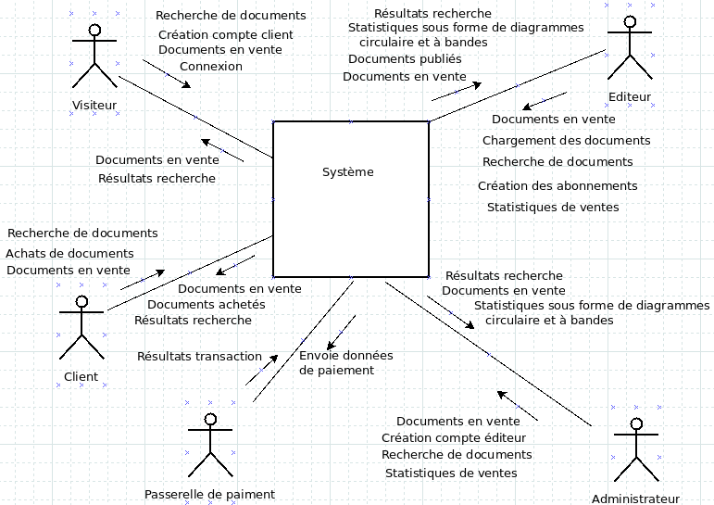
D
ENVIRONNEMENT DE TRAVAIL
CONCEPTS LIÉS À LA DISTRIBUTION DE DOCUMENTS
RÉALISATION DU SYSTÈME
FINALISATION DE LA SOLUTION
Activités de développement
Étude globale du système
1- Étude préalable
Diagramme de contexte dynamique

Slide 17
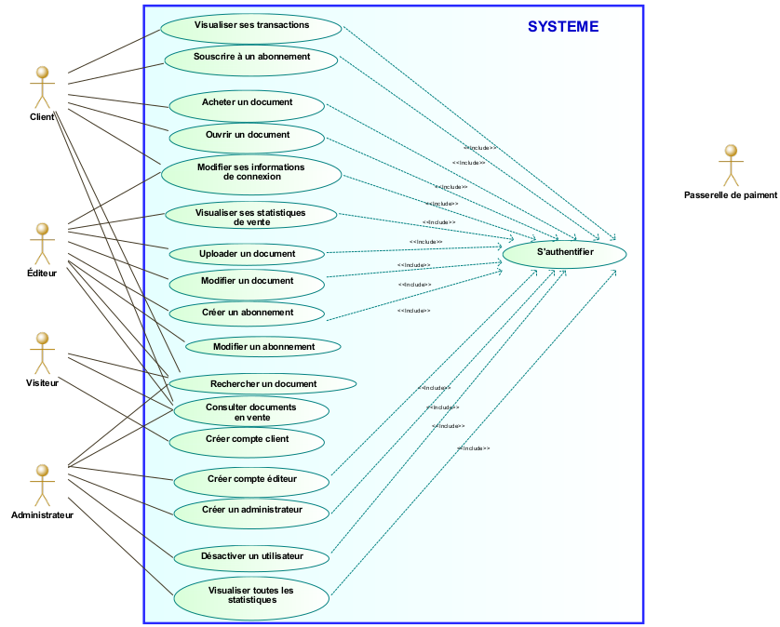
ENVIRONNEMENT DE TRAVAIL
CONCEPTS LIÉS À LA DISTRIBUTION DE DOCUMENTS
RÉALISATION DU SYSTÈME
FINALISATION DE LA SOLUTION
Activités de développement
Étude globale du système
2- Capture des besoins fonctionnels
Diagramme des cas d'utilisation

Slide 18
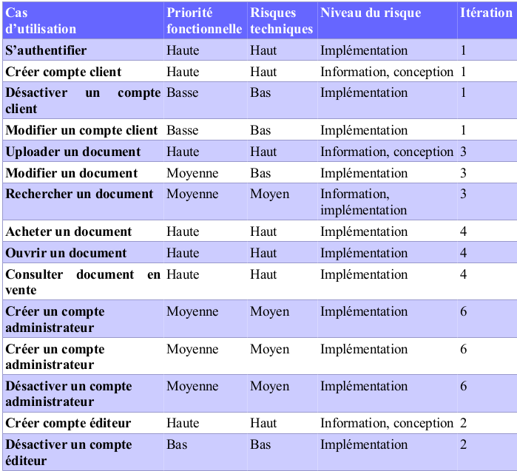
D
ENVIRONNEMENT DE TRAVAIL
CONCEPTS LIÉS À LA DISTRIBUTION DE DOCUMENTS
RÉALISATION DU SYSTÈME
FINALISATION DE LA SOLUTION
Activités de développement
Étude globale du système
2- Capture des besoins fonctionnels
Plannification en itérations

Slide 19
D
ENVIRONNEMENT DE TRAVAIL
CONCEPTS LIÉS À LA DISTRIBUTION DE DOCUMENTS
RÉALISATION DU SYSTÈME
FINALISATION DE LA SOLUTION
Activités de développement
Étude globale du système
Contraintes techniques | Approche de résolution
Traitement et Référencement des documents uploadés | Vérifier format(PDF) du document Indexation automatique
Recherche plein texte | Comptage d'occurrences
Protection des documents contre la copie privée | Lecture des documents au sein de l'application Côté mobile : Algorithme de chiffrement symétrique AES
3- Capture des besoins techniques

Slide 20
















D
ENVIRONNEMENT DE TRAVAIL
CONCEPTS LIÉS À LA DISTRIBUTION DE DOCUMENTS
RÉALISATION DU SYSTÈME
FINALISATION DE LA SOLUTION
Activités de développement
Étude globale du système
3- Capture des besoins techniques

Slide 21
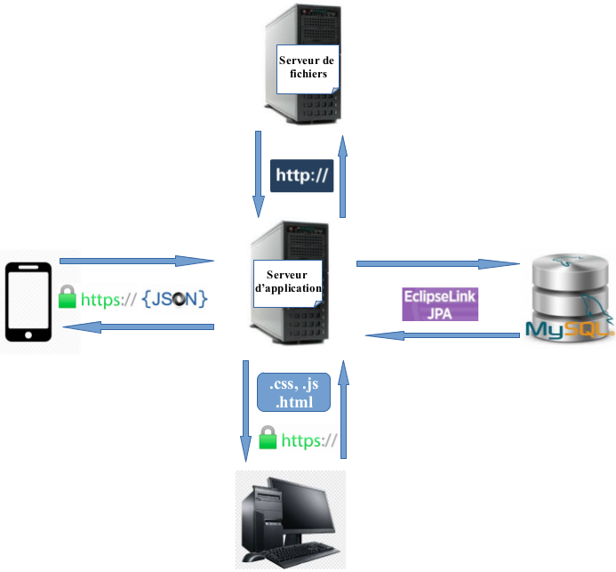
D
ENVIRONNEMENT DE TRAVAIL
CONCEPTS LIÉS À LA DISTRIBUTION DE DOCUMENTS
RÉALISATION DU SYSTÈME
FINALISATION DE LA SOLUTION
Activités de développement
Étude globale du système
4- Conception générique
Architecture logique de la solution

Slide 22
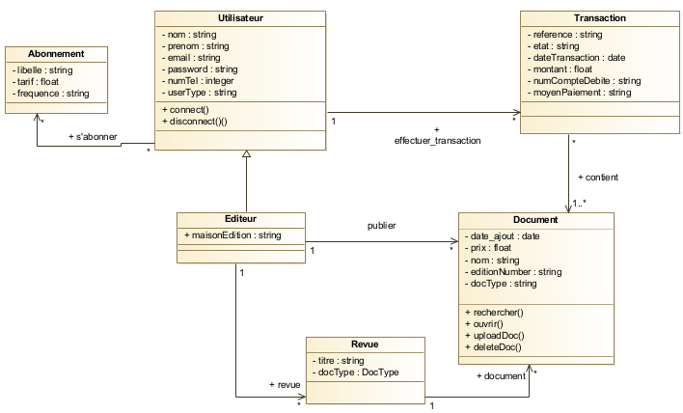
D
ENVIRONNEMENT DE TRAVAIL
CONCEPTS LIÉS À LA DISTRIBUTION DE DOCUMENTS
RÉALISATION DU SYSTÈME
FINALISATION DE LA SOLUTION
Activités de développement
Étude globale du système
5- Analyse
Diagramme de classes préliminaires

Slide 23
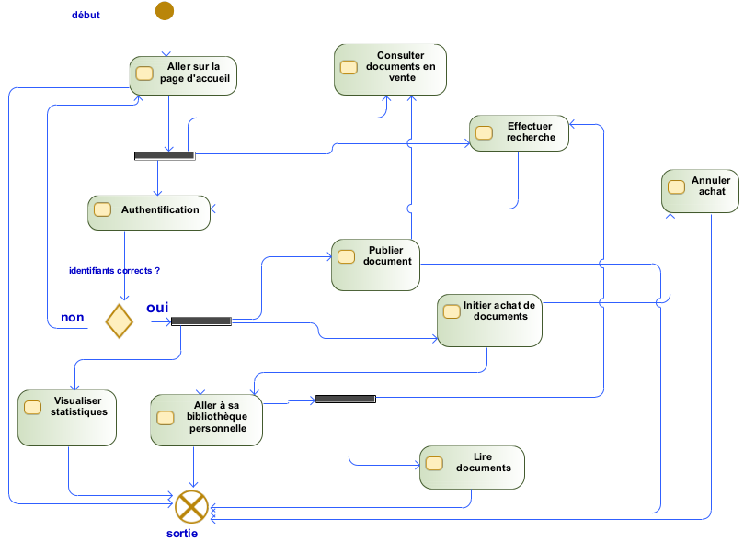
D
ENVIRONNEMENT DE TRAVAIL
CONCEPTS LIÉS À LA DISTRIBUTION DE DOCUMENTS
RÉALISATION DU SYSTÈME
FINALISATION DE LA SOLUTION
Activités de développement
Étude globale du système
5- Analyse
Diagramme d'activités

Slide 24
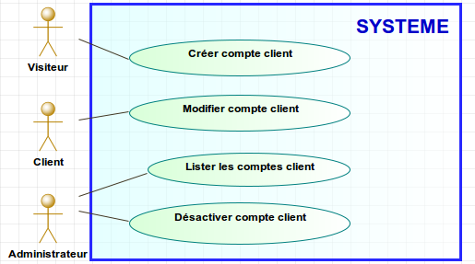
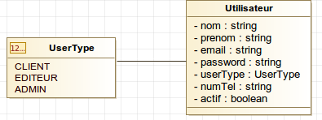
D
ENVIRONNEMENT DE TRAVAIL
CONCEPTS LIÉS À LA DISTRIBUTION DE DOCUMENTS
RÉALISATION DU SYSTÈME
FINALISATION DE LA SOLUTION
Activités de développement
Itération 1 : Gestion des comptes client
Diagramme des cas d'utilisation
Diagramme de classes détaillées

Slide 25
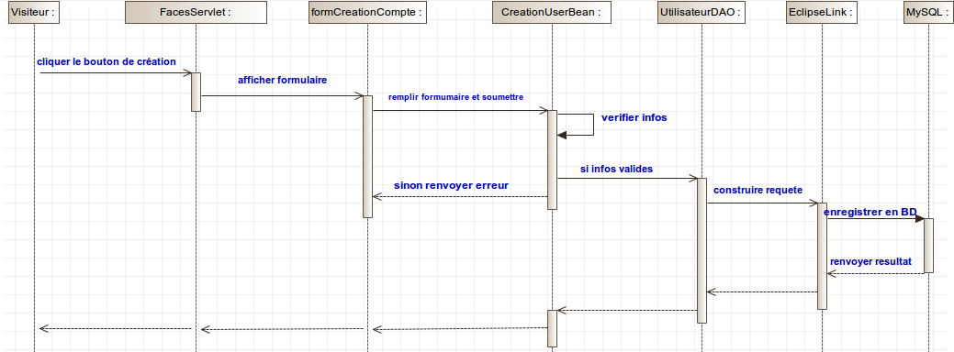
D
ENVIRONNEMENT DE TRAVAIL
CONCEPTS LIÉS À LA DISTRIBUTION DE DOCUMENTS
RÉALISATION DU SYSTÈME
FINALISATION DE LA SOLUTION
Activités de développement
Itération1 : Gestion des comptes client
Diagramme de séquences-objets détaillés du cas d'utilisation “Créer compte client”

Slide 26
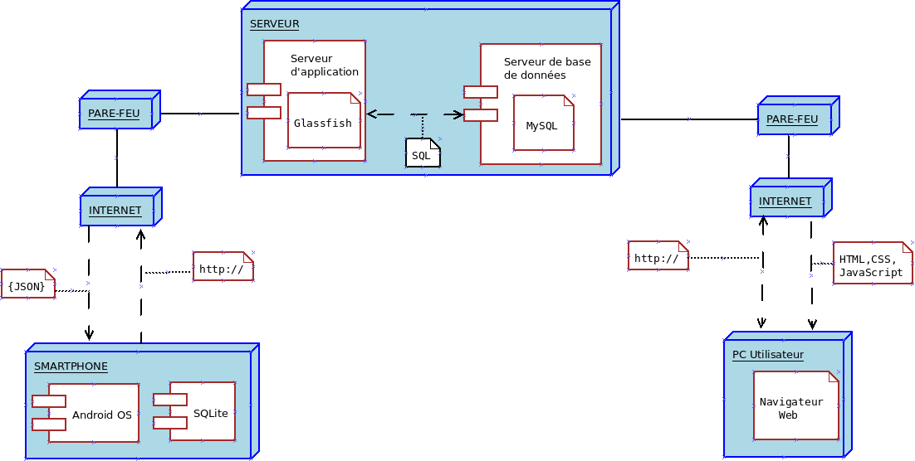
D
ENVIRONNEMENT DE TRAVAIL
CONCEPTS LIÉS À LA DISTRIBUTION DE DOCUMENTS
RÉALISATION DU SYSTÈME
FINALISATION DE LA SOLUTION
Architecture de déploiement

Slide 27

D
ENVIRONNEMENT DE TRAVAIL
CONCEPTS LIÉS À LA DISTRIBUTION DE DOCUMENTS
RÉALISATION DU SYSTÈME
FINALISATION DE LA SOLUTION
Demo

Slide 28
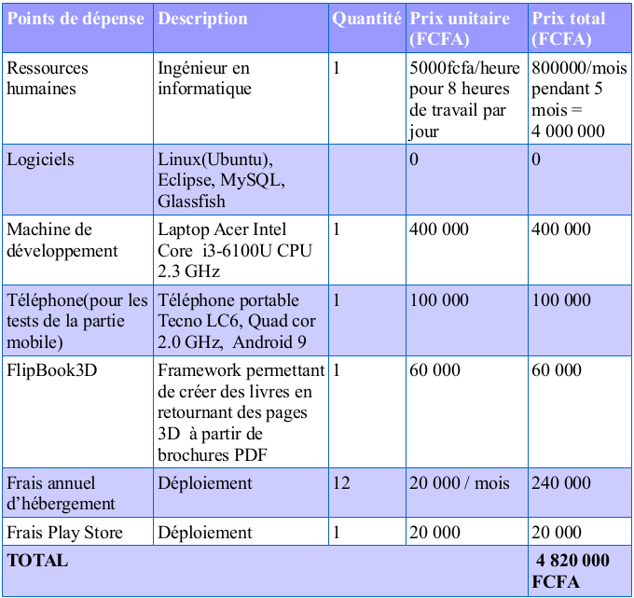
D
ENVIRONNEMENT DE TRAVAIL
CONCEPTS LIÉS À LA DISTRIBUTION DE DOCUMENTS
RÉALISATION DU SYSTÈME
FINALISATION DE LA SOLUTION
Évaluation économique de la solution

Slide 29
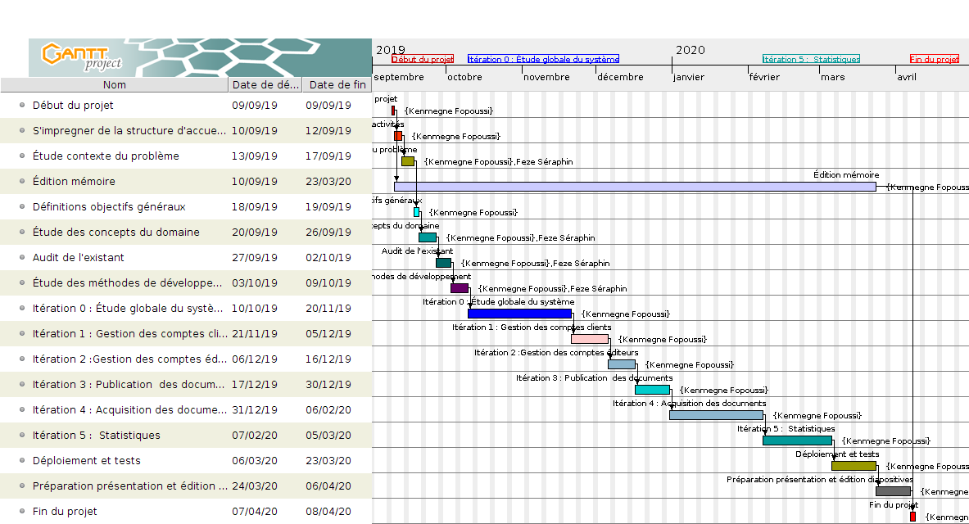
D
ENVIRONNEMENT DE TRAVAIL
CONCEPTS LIÉS À LA DISTRIBUTION DE DOCUMENTS
RÉALISATION DU SYSTÈME
FINALISATION DE LA SOLUTION
Diagramme de Gannt réel

Slide 30



Imprégnation du monde professionnel
Exploration de l’univers du développement mobile et des paiements électroniques
Participation à la gestion des projets d’envergure
Complétion des connaissances sur la conception, Java, outils et techniques de codage
APPORT DU STAGE
DIFFICULTÉS
Mise en pratique des connaissances théoriques apprises en cours
Implémentation du paiement électronique par Airtel Money
PERSPECTIVES
Implémentation des abonnements et newsletter
Amélioration de la sécurité
Intégration d'autres moyens de paiement

Slide 31

REMARQUES
QUESTIONS
SUGGESTIONS

